Slide 1
THE Bart Case
به نام خدا
ارائه به
استاد دیزانی
پرهام الوانی ۹۲۳۱۰۵۸
امیر احمد حبیبی ۹۲۳۱۰۶۴

Slide 2
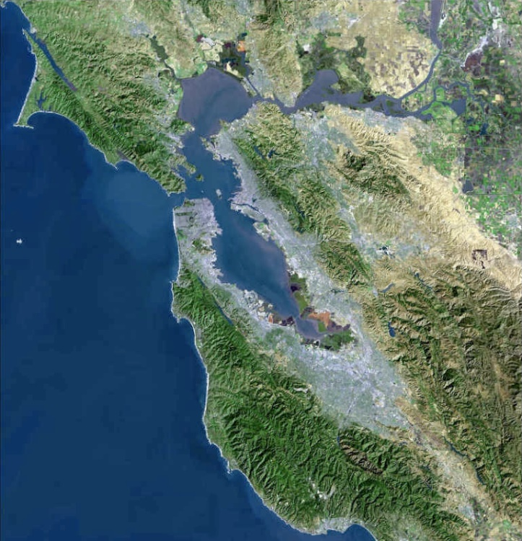
منطقه ی خلیج سن فرانسیسکو San Francisco Bay Area

Slide 3
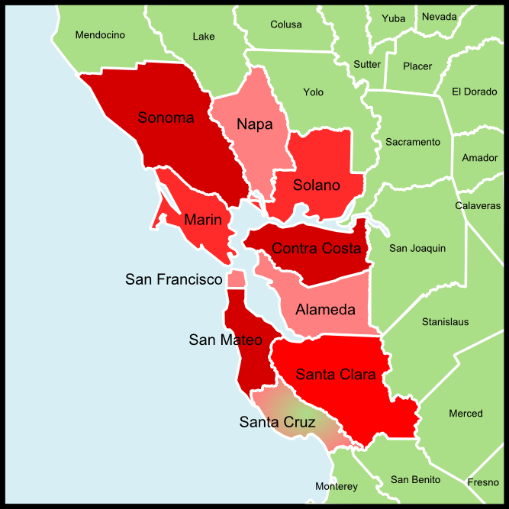
Nine county metropolitan area

Slide 4
بسیاری از تردد های این ناحیه توسط تعداد معدودی پل انجام می پذیرد.

Slide 5


سیستم حمل و نقل سریع ناحیه خلیج (BART) در اواخر سال 1947 هنگامی که هیئت مشترک بازنگری نیروی دریایی ارتش، ساخت تونل در زیر خلیج سانفرانسیسکو را برای خدمت رسانی با قطار سریع میان سانفرانسیسکو و اوکلند پیشنهاد داد، شروع به کار کرد.
← Bart
BART→

Slide 6
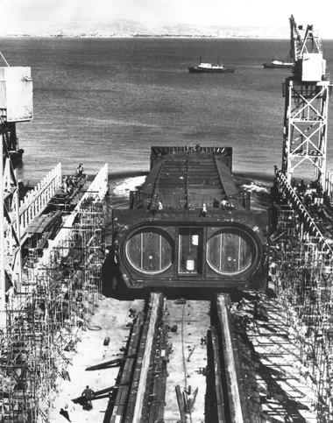
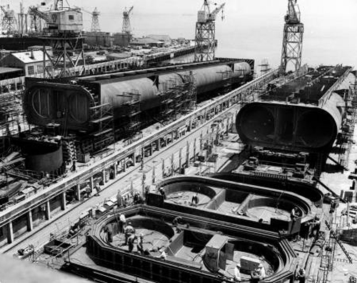
سال 1962
آغاز پروژه
Notes:
مجلس ایالتی کالیفرنیا کمیسیون حمل و نقل سریع ناحیة خلیج سانفرانسیسکو را تشکیل داد تا نیازهای حمل و نقل آن ناحیه را بررسی کند و پیشنهادنامه هایی برای مجلس فراهم نماید. این کوشش ها در سال 1957 به تشکیل سیستم حمل و نقل سریع ناحیة خلیج انجامید.

Slide 7
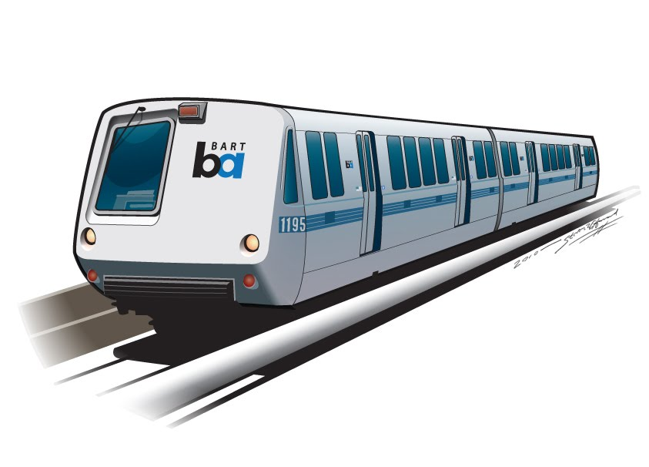
قرار بود BART تبدیل به سیستم ریلیِ فناوری بالایی شود که بسیاری از ارتباطات از طریق خلیج را تأمین کند.

Slide 8
سه بحث متمایز مهندسی در BART مطرح بود:
طراحی و ساخت ریل بستر ها، تونل ها پل ها و ...
طراحی و ساخت قطارها
طراحی و اجرای سیستم کنترل قطارها

Slide 9
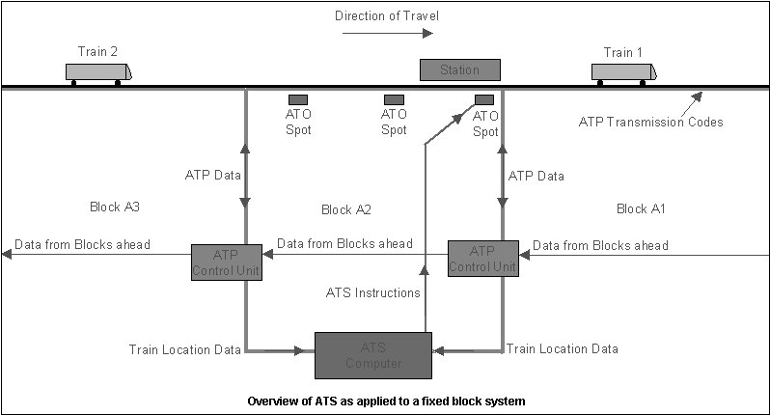
سیستم کنترل (ATC)
Notes:
Automatic train control

Slide 10
سیستم کنترل خودکار قطار (ATC) شیوه ای نوآورانه برای کنترل سرعت قطار و دسترسی به ایستگاه ها بود.
Notes:
در اغلب سیستم های حمل و نقل شهری، خوانش سیگنال های مسیریابی برعهده راهبر قطار بوده و دستورات به وسیله امواج رادیویی از فرستنده ها دریافت می شده است؛ درعوض، BART بر یک سری از حسگرهای داخل قطار که موقعیت آن قطار و دیگر قطارها را تعیین می نمود، متکی بود. سرعت در مسیر، به وسیله بررسی موقعیت قطار و یافتن اطلاعات سرعت مجاز قطار تعیین می شد

Slide 11
شیوه های کنترل خطای قطار
Notes:
یکی از ویژگی های منحصر به فرد و مسئله آفرین، نبود شیوه های ضد نقص کنترل قطار بود [که به جای آن، همه کنترل ها برپایه افزونگی بود و فرق این دو بسیار مهم. سیستم ضد نقص بر این پایه طراحی شده بود که اگر پای خطا و خرابی به میان آید، سیستم در مسیر حالت ایمن گام خواهد نهاد. درمورد BART و با آن سیستم، هر خطا به توقف قطار می انجامید. افزونگی به معنای تغییر حالت سیستم ها یا مؤلفه های خطا به «بک آپِ» ادامه حرکت قطار بود.

Slide 12
دو فاز مجزا در نوع پروژه های مهندسی وجود دارد:
ساخت
پرداخت
Notes:
دو فاز مجزا در نوع پروژه های مهندسی وجود دارد: ساخت و پرداخت که هر یک مهارتی خاص می طلبد. برای این امر، در آغاز کار، BART تصمیم گرفت دایره کارکنان خویش را کوچک نگاه دارد و طراحی و کارهای ساخت را با قراردادهای فرعی به دیگران واگذار کند. این راه، راهی است که نیازی به اخراج و تعلیق هزاران کارگر در گذار از ساخت به پرداخت ندارد
این سیستم همچنین نه تنها مهندسانی را که برای BART کار می کردند تشویق می کرد که تنها ناظر بر طراحی و ساخت سیستم نباشد، بلکه مشوق آنان بود تا مهارت های موردنیاز برای راه اندازی و مدیریت این سیستم پیچیده حمل و نقل را بیاموزند.

Slide 13

در سال 1967، قراردادی برای طراحی و ساخت ATC به Westinghouse اعطا گردید

Slide 14
ساختار مدیریت در BART
Notes:
BART در طراحی، با ساختار مدیریتی بسیار بازی سازماندهی شده بود. کارمندان آزادی بسیاری یافته بودند تا الزامات شغلی خویش را تعریف و به صورت مستقل کار کنند و تشویق شده بودند که هر نوع نگرانی اخلاقی را به مدیریت اعلام و ابراز کنند. اما متأسفانه یک سلسله از دستورات بسیار پراکنده و غیرشفاف وجود داشت که رساندن ندای نگرانی های کارمندان را به اشخاص مسئول، دشوار می کرد

Slide 15

Roger Hjortsvang
Robert Bruder
Max Blankenzee
Notes:
بازیگران کلیدی این مورد که در اینجا به بررسی آن می نشینیم، سه مهندس BART بودند که در سه بخش گوناگون ATC کار می کردند: راجر یورتسونگ، رابرت برودر و مکس بلنکنزی

Slide 16
Roger Hjortsvang
Notes:
نخستین کسی که استخدام شده بود، یورتسونگ بود. یورتسونگ به عنوان کارمند BART، ده ماه در سال های 1969 تا 1970 در کارخانه وستینگهاوس پیتسبرگ با مهندسانی که مشغول طراحی ATC بودند، کار می کرد. در طی این زمان، او نسبت به نقص و فقدان صحت آزمون پاره ای از مؤلفه های ATC و نیز فقدان نظارت وستینگهاوس توسط BART نگران شده بود. پس از بازگشت به سانفرانسیسکو، او درباره برخی از این نگرانی ها با مدیران خود سخن گفت.

Slide 17
Robert Bruder
Notes:
بلافاصله پس از بازگشت از پیتسبرگ، برودر به BART پیوست و در گروهی جدا از یورتسونگ به کار مشغول شد. او نیز نسبت به رویه های آزمون وستینگهاوس و برنامه آزمون نگران شد اما در انتقال این نگرانی به مدیریت BART ناتوان بود.

Slide 18
هر دوی این مهندسان می دانستند که مدیران BART از عملکرد Westinghouse راضی هستند.
اما حول و حوش این زمان، هر دوی این مهندسان نسبت به دستورالعمل های Westinghouse احساس نگرانی می کردند.
Notes:
آیا مستندسازی ها برای فهم مهندسان BART پیرامون چگونگی کارکرد سیستم کافی و کارآمد خواهند بود؟ آیا آنان قادرند سیستم را پس از آنکه تحویل و وستینگهاوس از صحنه خارج شد، تعمیر یا اصلاح کنند؟
پس از آنکه یورتسونگ و برودر پاسخ قابل اعتنایی دریافت نکردند، موضوع را رها کردند. این نکته شایان یادآوری است که این نگرانی ها تنها درباره آزمون نبود، بلکه درباره تأثیر اجتماعی عنصرها و مؤلفه های تست نشده بر ایمنی و اطمینان BART نیز نگرانی هایی وجود داشت.

Slide 19
Max Blankenzee
Notes:
پس از مدتی Blankenzee به BART پیوست و با Hjortsvang همکار شد.
پیش از پیوستن به BART، بلنکنزی برای وستینگهاوس و روی پروژه BART کار می کرد، بنابراین می دانست وستینگهاوس گام به گام چگونه پیش رفته است. او نیز نگران آزمون و مستندسازی ATC بود. با پیوستن بلنکنزی به BART، آتش پیگیری یورتسونگ و برودر دوباره افروخته شد

Slide 20
در تلاش برای حل و فصل این نگرانی ها، Hjortsvang یادداشتی بی نام در نوامبر 1971 به برخی رده های مدیریتی BART نوشت.
Notes:
مدیریت بر چنین یادداشت بی نامی به چشم تردید نگریست.

Slide 21
در ژانویه 1972 این سه مهندس با اعضای هیأت مدیره BART تماس گرفتند تا نشان دهند نگرانی های آنان، توسط رده های مدیریتی پایین تر جدی گرفته نشده است.
Notes:
این عمل در تضاد و تعارض مستقیم با رویه مدیرعامل BART بود که خط مشی او اجازه دخالت مستقیم را تنها به خودش و عده ای معدود در هیئت مدیره می داد

Slide 22
این عمل مهندسان، افشاگری درونی بود.
Notes:
چنان که قبلاً‌ در این بخش تعریف شد، این عمل مهندسان، «افشاگری درونی» بود. مهندسان همچنین با مهندس مشاور خارج سازمان، ادوارد برفین نیز رایزنی کردند. برفین خود ATC را ارزیابی کرد و به همان نتیجه سه مهندس رسید.

Slide 23
یکی از اعضای هیئت مدیره، Dan Helix، با مهندسان به گفتگو نشست و وانمود کرد که حرف آنان را جدی گرفته است.

Slide 24
او اینها را در اختیار روزنامه های محلی قرار داد تا در کمال شگفتی، افشاگری بیرونی به وسیله یکی از اعضای هیئت مدیره رقم بخورد!
Notes:
هلیکس یادداشت ها و گزارش رایزنی را از منهدسان گرفت و میان اعضای هیئت مدیره توزیع کرد. متأسفانه او اینها را در اختیار روزنامه های محلی هم قرار داد تا در کمال شگفتی، افشاگری بیرونی به وسیله یکی از اعضای هیئت مدیره رقم بخورد!

Slide 25
مدیریت BART تلاش کرد منبع این اطلاعات را بیابد.

Slide 26
سه مهندس درباره نقش خود در این امر دروغ گفتند.
Notes:
هیئت مدیره به اهمیت نگرانی آنان مشکوک بود. سه مهندس درباره نقش خود در این امر دروغ گفتند.
هنگامی که موضوع برملا شد، جایگاه مهندسان در BART متزلزل شد.

Slide 27
در تاریخ دوم و سوم مارس سال 1972، هر سه مهندس با پیشنهاد پذیرش اخراج یا استعفا مواجه شدند. آنان استعفا را نپذیرفتند و به دلیل سرپیچی، دروغ به مافوق و عدم پیروی از رویه های سازمانی، اخراج شدند.
Notes:
(آنان منکر شده بودند که منشأ و سرچشمه اطلاعات فاش شده بودند)

Slide 28
مهندسان طی شکایتی، از BART 000,875 دلار غرامت طلب کردند امّا به دلیل دروغ گفتن به مدیران ارشد که می توانست موجب ضرر و زیان بسیاری باشد، از دادرسی واماندند، امّا بیرون دادگاه به توافق رسیدند و هر یک تنها 000,25 دلار دریافت کردند.

Slide 29

هنگامی که اقدامات قانونی صورت می گرفت، IEEE تلاش کرد تا با تشکیل پرونده به یاری مهندسان بشتابد.
Notes:
IEEE روی این نکته پا می فشرد که هر یک از مهندسان وظیفه ای حرفه ای در قبال حفظ ایمنی اجتماع دارد و اعمال آنان دلایل موجهی داشته است.

Slide 30
در منشور اخلاقی IEEE، عبارتی مختصر وجود دارد که
«مهندسان باید هر شرایطی را که برای سلامت و ایمنی اجتماع زیان آور می بینند، به مقام مسئولی شایسته اطلاع دهند».
Notes:
این گفته چنین تفسیر می شود که در موارد کارکرد اجتماعی، مقام مسئول همانا خود اجتماع است.

Slide 31
این شاید برای نخستین بار بود که یک جامعه حرفه ای مهندسی در اقداماتی قانونی به حمایت از مهندسانی که از قرار معلوم مطابق منشور اخلاقی به وظیفه خود عمل کرده اند، برخاسته بود.

Slide 32
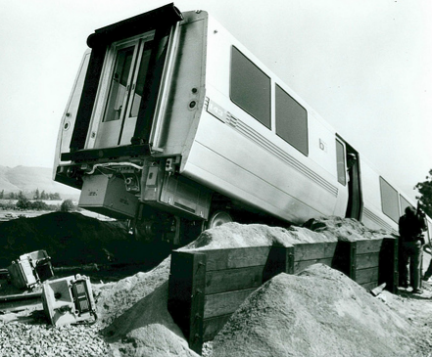
نگرانی های ایمنی آن سه مهندس، با شروع به کار BART به حقیقت پیوست.
در دوم اکتبر 1972، یکی از قطارها در فریمانت کالیفرنیا از خط خارج شد و با خاکریز برخورد کرد. هرچند این حادثه کشته ای درپی نداشت اما پنج نفر زخمی شدند. پس از این واقعه، چندین بررسی و گزارش درباره عملکرد BART به عمل آمد. این بررسی ها و گزارش ها از این نکته پرده برداشت که در این سیستم، نقص عملکردی و مسائل دیگری وجود داشته است.
Notes:
دغدغه ها و نگرانی های ایمن بودن تا پس از قرار گرفتن BART در مسیر عملیاتی شدن ادامه یافت. برای مثال در دوم اکتبر 1972، کمتر از یک ماه پس از آنکه BART به خدمت رسانی بازده آفرین رسید، یکی از قطارها در فریمانت کالیفرنیا از خط خارج شد و با خاکریز برخورد کرد. هرچند این حادثه کشته ای درپی نداشت اما پنج نفر زخمی شدند. این حادثه به خطا در عملکرد نوسانگر کریستال که جزیی از ATC است و سرعت قطار را زیر کنترل دارد، نسبت داده شد. پس از این واقعه، چندین بررسی و گزارش درباره عملکرد BART به عمل آمد. این بررسی ها و گزارش ها از این نکته پرده برداشت که در این سیستم، نقص عملکردی و مسائل دیگری نیز وجود داشته است. قطارها اغلب مجاز بوده اند که به هم بسیار نزدیک شوند. گاهی خط آهنی نشان داده می شد که دارای قطار است حال آنکه قطاری روی آن نبود و نیز خط آهنی بدون قطار نشان داده می شد اما قطار روی آن خط وجود داشت. نگرانی های ایمنی آن سه مهندس، با عملکرد نخستین سیستم به حقیقت پیوست

Slide 33
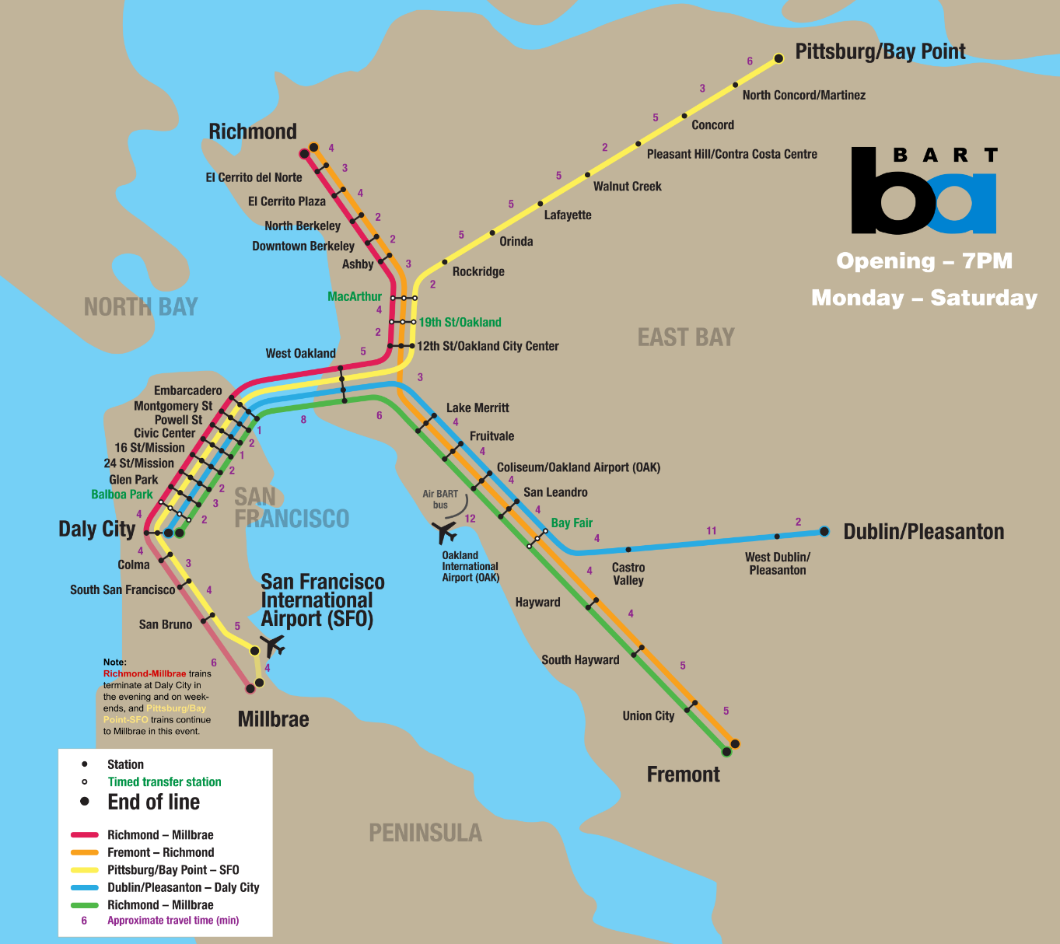
BART map
از آن سال ها تاکنون، BART سوابق ایمنی خوبی را در کارنامه خود ثبت کرده است و به عنوان الگویی برای دیگر سیستم های حمل و نقل با فناوری بالا به خدمت رسانی مشغول است.

Slide 34

مسائل
BART طرحی نوآورانه ای بود که فراتر از سیستم های حمل و نقل عمومی موجود پا به عرصه نهاد. فعالیت های تایید مهندسی در یک چنین طراحی های نوآورانه ای چه راهنمایی هایی پیش روی می نهند ؟
هنگام اشاره به مسائل ایمنی، مهندسی به حق، نگران باقی ماندن بر سر شغل خویش میشود. با این وجود تاثیر یادداشتی ناشناس چقدر است ؟ میتوان از همه انتظار داشت که به یادداشتی که بی امضاست توجه کنند ؟
آیا آن سه مهندس ضوابط افشاگری را که در این بخش توضیح داده شد را رعایت کردند ؟
آیا IEEE باید در ماجرای دادگاه دخالت میکرد ؟
به چه شیوه هایی ساختار و زنجیره ی سرپرستی BART میتوانست تغییر کند تا افشاگری غیر ضروری گردد ؟

Slide 35

مسائل
در چه نقطه و نکته ای یک مهندس باید به شرح نگرانی های خود بپردازد ؟ در این مورد هنگامی که معلوم میشود برخی از رده های مدیریت به نگرانی های مهندس بی اعتنا بودند چه میزان تلاش در حیطه اصول اخلاق حرفه ای ضروری است ؟
چه سطحی از نظارت باید بر پیمانکاران جاری باشد ؟ این کافی است که فرض کنیم پیمانکاران حرفه ای اند و کار خود را بخوبی انجام خواهند داد ؟
یکی از مسائل ملاحظه شده در BART فقدان کافی بودن دستورالعمل از وستینگهاوس بود. ملاحظات اخلاقی درباره مستندات کاری چیست ؟ یک ساختار و نهاد مهندسی چه مسؤلیتی پس از اتمام طراحی دارد ؟
یادآوری این نکته مهم است که از دیدگاه ما دانستن اینکه کدام رویه ها و برنامه های آزمون وستینگهاوس کافی بوده غیر ممکن است. مسائل و حوادث بعد از این حقیقتاً چیز بیشتری درباره این قضیه به ما نمیگویند : همه چیز جدید است و از این مجموعه انتظار این میرود که در حین نخستین مراحل اجرا اشکالاتی داشته باشد. با فهم این موضوع آیا نگرانی مهندسان به قدر کافی به وسیله مدیران مورد عنایت قرار گرفته بود ؟ این مهندسان چه اقداماتی جز رفتن به نزد هیئت مدیره و افشاگری میتوانستند انجام دهند ؟

Slide 36




منابع:
کتاب بایسته های اخلاق مهندسی ، Charles B. Fleddermann
http://www.bart.gov/
http://www.nspe.org/
http://www.ieee.org/

